Slide 1

人人讲安全 个个会应急
—排查整治风险隐患
2026年全国安全生产月动员培训
第25个全国安全生产月

Slide 2
前言
2026
年
是第25个全国安全生产月
6月16日为全国安全宣传咨询日。

Slide 3



目 录
什么是安全生产月
01
2026年安全生产月主要内容
02
安全生产治本攻坚三年行动方案亮点工作
03
安全意识提升
04
企业安全生产八大主体责任
05
安全生产知识
06

Slide 4
什么是安全生产月
第一章
2026年全国安全生产月活动

Slide 5

什么是安全生产月
为了提高国民安全生产意识和安全生产水平，普及安全生产知识，保护国民免受不必要的伤害。经国务院批准，由国家经委、国家建委、国防工办、国务院财贸小组、国家农委、公安部、卫生部、国家劳动总局、全国总工会和中央广播事业局等十个部门共同作出决定，于1980年5月在全国开展安全周活动，并确定今后每年5月都开展安全周活动，使之经常化、制度化。后来由安全生产周扩展到安全生产月，并确定每个安全生产月的主题，目的就是安全做好安全宣传和教育活动，提高生产作业的安全。

Slide 6


一、安全生产月的由来
由于种种原因，不少企业单位长期以来安全生产情况较差，伤亡事故多发，职业病严重。政府相关部门痛下决心，花大力气，采取有力措施，力争解决劳动保护工作中的问题，扭转伤亡事故和职业病严重的状况。
1980年以前
到1984年
在历经5次“全国安全月”活动期间，我国着重加强安全生产的宣传教育工作，使安全意识深入人心。
1991年开始
全国安委会开始在全国组织开展“安全生产周”活动，从那一年开始确定活动主题。
中共中央宣传部、国家安全生产监督管理局等部委结合当前安全生产工作的形势，在总结经验的基础上，确定2002年6月份开展首次安全生产月活动，将安全生产周活动的形式和内容进行了延伸。这是党中央、国务院为宣传安全生产一系列方针政策和普及安全生产法律法规知识、增强全民安全意识的一项重要举措。
2002年

Slide 7
一、安全生产月的由来
为什么要将原安全生产周活动改为安全生产月？
国家安全生产监督管理局有关司局负责人指出，往年的安全生产周，除双休日以外，只有5天时间，很难安排覆盖全国的、有影响的一些重大宣传活动，很难使党和国家关于安全生产的基本要求，得到充分有效的宣传并产生应有的效果，因此经过各部门慎重考虑，将“周”改为“月”。

Slide 8
一、安全生产月的由来
25
2026年“人人讲安全，个个会应急——待定”
24
2025年“人人讲安全，个个会应急——查找身边安全隐患”
12
2013年“强化安全基础，推动安全发展 "
23
2024年“人人讲安全，个个会应急——畅通生命通道”
11
2012年"科学发展安全发展"
22
2023年“人人讲安全，个个会应急”
10
2011年“安全责任，重在落实"
21
2022年“遵守安全生产法，当好第一责任人”
09
2010年“安全发展，预防为主"
20
2021年“落实安全责任，推动安全发展”
08
2009年“关爱生命，安全发展"
19
2020年“消除事故隐患，筑牢安全防线”
07
2008年“治理隐患，防范事故"
18
2019年“防风险 除隐患 遏事故”
06
2007年“综合治理，保障平安"
17
2018年“生命至上，安全发展”
05
2006年“安全发展，国泰民安"
16
2017年“全面落实企业安全生产主体责任”
04
2005年“遵章守法，关爱生命"
15
2016年“强化安全发展观念，提升全民安全素质 ”
03
2004年“以人为本，安全第一”
14
2015年“加强安全法治，保障安全生产 ”
02
2003年“实施安全生产法，人人事事保安全"
13
2014年“强化红线意识，促进安全发展 ”
01
2002年"安全责任重于泰山"

Slide 9

2026年安全生产月主要内容
第二章
（待公布）

Slide 10
安全生产治本攻坚三年行动方案亮点工作
第三章

Slide 11

五、亮点工作
(一)安全生产治本攻坚三年行动，是在深入学习贯彻习近平总书记关于安全生产的重要指示精神、综合分析研判安全生产面临形势和任务基础上作出的战略安排
习近平总书记高度重视安全生产工作，多次作出重要指示批示，近期又针对一些地方接连发生重特大事故作出重要指示，强调“人民至上、生命至上”，要求坚决克服麻痹思想和侥幸心理，进一步压实安全生产责任，推进安全生产风险专项整治，加强重点行业领域安全监管，从根本上消除事故隐患、从根本上解决问题。习近平总书记关于安全生产工作的系列重要指示批示响鼓重锤、语重心长，为深入实施安全生产治本攻坚三年行动提供了根本遵循、注入了强大动力。同时，近年来，我国生产安全事故起数和死亡人数逐年下降，但安全生产面临的不稳定不确定因素依然较多，特别是去年以来一些地区和行业领域接连发生重特大和有影响的生产安全事故，暴露出一些地方、部门和企业单位在统筹发展和安全方面还存在一定差距，安全基础不够牢固，本质安全水平总体不高，给人民群众生命财产造成重大损失，教训十分惨痛，需要我们聚焦当前制约安全生产的深层次矛盾和问题，深入实施一批“人防、技防、工程防、管理防”措施，在安全理念、安全责任、安全规划、安全法治、安全标准、安全科技、安全工程、安全素质等方面补短板、强弱项，推动公共安全治理模式向事前预防转型，坚决遏制重特大事故发生。

Slide 12
五、亮点工作
(二)形成了“1+31”的安全生产治本攻坚行动总体框架
《方案》共提出了8个方面20条具体措施，同时国务院安委会办公室集中印发了各部门牵头制定的31个部门子方案，形成了“1+31”的安全生产治本攻坚行动总体框架，推动各地区、各有关部门和单位利用三年时间，深入开展生产经营单位主要负责人安全教育培训、重大事故隐患判定标准体系提升、重大事故隐患动态清零、安全科技支撑和工程治理、生产经营单位从业人员安全素质能力提升、生产经营单位安全管理体系建设、安全生产精准执法和帮扶、全民安全素质提升“八大行动”，不断提升本质安全水平，加快推进安全生产治理体系和治理能力现代化，努力推进高质量发展和高水平安全良性互动。

Slide 13
五、亮点工作
(三)重点推动“人防、技防、工程防、管理防”
当前，生产安全事故屡屡发生，既有人为因素的“软肋”，也有环境和设施设备的“硬伤”。此次三年行动紧紧围绕提高企业“人、机、环、管”4个要素的质量，部署实施一批“人防、技防、工程防、管理防”措施，既提升企业安全生产水平、又促进企业高质量发展。
“人防”方面，要开展生产经营单位主要负责人安全教育培训和从业人员安全素质能力提升两个行动，将“中央党校主课堂+各地区分课堂”培训模式从化工、燃气扩展到矿山、消防、工贸等重点行业领域，分年度对主要负责人集中培训教育。各地区、各行业要组织对未覆盖到的行业领域企业主要负责人开展安全教育培训。严格生产经营单位“三类重点人员”安全生产培训考核，严格电气焊作业等特种作业人员管理。2025年对安全生产培训机构进行清理整顿，确保从业人员培训质量。“技防”和“工程防”方面，要开展安全科技支撑和工程治理行动，加大高危行业领域安全风险监测预警系统建设应用和升级改造力度，大力推进“机械化换人、自动化减人”，淘汰落后工艺和设备。深入开展老旧场所消防设施升级改造、公路安全生命防护工程建设、水库除险加固、电梯安全筑底、铁路平交道口改造、应急逃生出口和消防车通道打通等工程治理行动。“管理防”方面，要开展生产经营单位安全管理体系建设行动，结合国际通用安全管理体系，建立完善中国特色的安全生产管理体系，分别制定大中型以及小微企业安全生产标准化管理体系基本规范，打造一批安全生产标准化标杆企业单位，落实达标企业正向激励政策。

Slide 14
五、亮点工作
(四)有效承接重大事故隐患排查整治2023行动，部署开展了重大事故隐患判定标准体系提升行动和重大事故隐患动态清零行动。
去年，国务院安委会部署开展了重大事故隐患专项排查整治2023行动，明确了51个行业领域重大事故隐患判定标准和重点检查事项，各地排查重大事故隐患39.52万项（是2020-2022年三年行动期间排查数量的8.1倍），排查质量明显提高。此次治本攻坚三年行动进一步承接2023行动成果，部署开展了重大事故隐患判定标准体系提升行动和重大事故隐患动态清零行动。
《方案》提出，要针对新问题、新风险，及时修订完善一批重大事故隐患判定标准。要通过制作视频、标准解读、检查指南等方式，宣传普及标准。要推动企业建立重大事故隐患自查自改常态化机制，企业主要负责人每季度带队至少开展1次检查（高危行业领域每月至少1次），主动消除隐患，不能等靠政府部门为其当“安全保姆”。要建立健全责任倒查机制，对于未开展排查、明明有问题却查不出或者查出后拒不整改等导致重大事故隐患长期存在的，参照事故调查处理，严肃责任追究。要结合中央党校企业主要负责人培训班，对安全监管执法人员开展跟班集中培训，提高监管执法人员能力和水平。要完善政府挂牌督办和部门把关销号等机制，加大专业指导力度。
《方案》要求，2025年底前基本消除2023年及以前排查发现的重大事故隐患存量，2025年底前有效遏制重大事故隐患增量，2026年底前形成重大事故隐患动态清零的常态化机制。

Slide 15
五、亮点工作
(五)对严格精准执法提出明确要求
从近年一些重特大事故来看，一些企业安全红线意识不强，甚至个别企业故意违法，一些行业安全监管执法走形式、走过场的问题仍然存在。
对此，《方案》部署开展了安全生产精准执法和帮扶行动，要求综合运用“四不两直”、明查暗访、异地交叉执法等方式深入推进精准严格执法，完善“双随机”抽查检查工作机制，严防小施工、小作业惹大事，对严重违法行为依法采取停产整顿、关闭取缔、上限处罚、联合惩戒、“一案双罚”等手段，落实行刑衔接机制，严厉打击各类非法违规行为。要建立健全各行业领域安全生产监管监察执法统计、执法考评和典型案例报送等制度，组织对高危行业领域生产经营单位分级开展安全执法指导帮扶，进一步强化基层安全监管执法人员力量，完善执法技术检查员等工作机制，推动将安全生产责任和压力传导到基层末梢。

Slide 16
五、亮点工作
(六)继续聚焦“人人讲安全、个个会应急”这一主题持续开展安全生产宣传活动
去年确定的“人人讲安全、个个会应急”这个宣传教育主题，已在全社会形成共识，对提升广大群众发现身边隐患的积极性主动性、提升公众安全意识发挥了重要作用。但我们也应充分认识到，人员力量和素质能力的提升需要持续用力、久久为功。这次三年行动部署开展了全民安全素质提升行动，就是要让这个主题更有形有感，形成有效抓手，切实筑牢安全生产的人民防线。
《方案》提出，要鼓励推动生产经营单位建立事故隐患内部报告奖励机制，鼓励从业人员发现隐患，对报告重大事故隐患的予以重奖，提升从业人员爱企如家的强烈安全意识。要在各地建立社会举报并在举报数量创新高的基础上，建立健全各行业领域安全生产举报制度，形成条块结合、内部报告和社会举报相结合的“人民防线”。免费资料关注公 众号:安全知识大百科。要推动生产经营单位定期组织开展疏散逃生演练，让全体从业人员熟知逃生通道、安全出口及应急处置要求，抓住事故发生后留给生命的最后几分钟，最大程度减少伤亡和损失。

Slide 17
五、亮点工作
(七)强化正向激励和考核巡查，确保三年行动各项措施落地落细
应急管理部将继续发挥好国务院安委会办公室统筹协调作用，在安全生产治本攻坚三年行动“1+31”总体框架下，制定完善量化指标体系和责任清单，组建工作专班，定期调度各地区、各有关部门和中央企业相关指标完成情况及工作进展，建立分析研判、常态督导、督办交办、晾晒通报、情况交流等工作机制，将有关重点工作纳入安全生产考核巡查，推动安全生产治本攻坚三年行动按时保质完成。各有关方面要加强组织领导，认真研究制定并部署本地区、本行业领域、本企业单位实施方案，细化年度目标任务，加强定期调度和督促检查，加大安全投入，强化正向激励和考核巡查，以实际行动践行“人民至上、生命至上”，以实际成效践行“两个维护”。

Slide 18
安全意识提升
第四章

Slide 19
什么是安全意识？
安全是人类生存和发展的最基本需求，是生命和健康的基本保障；一切生活、生产活动都源于生命的存在。如果人们失去了生命，也就失去了一切，所以安全就是生命。正所谓“安全第一、预防为主、综合治理”，也充分说明了安全在人们生产活动中的地位。
多年来，人们一直用“严峻”来表达对安全生产形势的认识。经过多年努力，我国安全生产工作已经取得了重大的进步，但死亡人数居高不下，特大事故频频发生，重大事故隐患突出，安全生产基础薄弱的状况仍然没有得到根本改善。
每年安全生产月活动目的很大程度在于提升人的安全意识，因为安全最为基础的就是人的安全意识提升！

Slide 20
什么是安全意识？
提高安全意识，使每个人具有分辨和消除不安全行为和不安全环境因素的能力，避免各种伤害和意外事故，确保形成积极向上的安全文化和可持续发展。
安全准则:
★所有伤害和职业病都是可以预防的
★安全是每一个人的责任
★安全工作是雇佣员工的条件之一

Slide 21

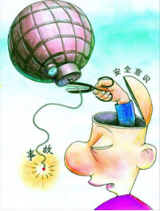
什么是安全意识？
安全意识 不可淡化
安全思想 不可放松
安全教育 不可疏略
安全防范 不可忽视
千方百计提升人的安全意识

Slide 22
什么是安全意识？
没有安全知识，员工就会稀里糊涂受伤害；
没有安全意识，事故就会不请自来。
安全知识重要
安全意识更重要
祁有红——著名安全管理与安全文化专家

Slide 23
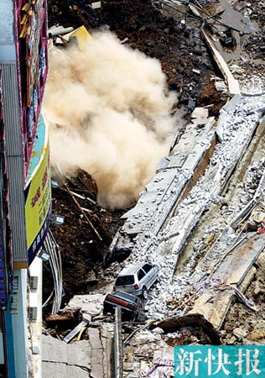
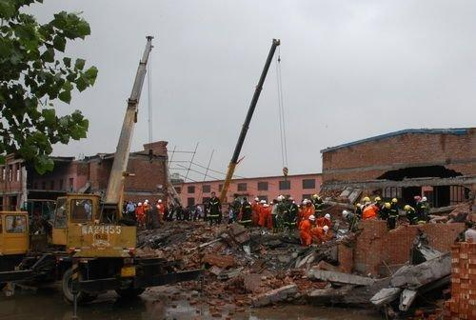
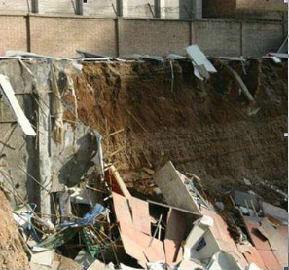
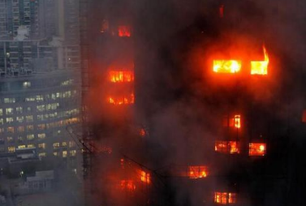
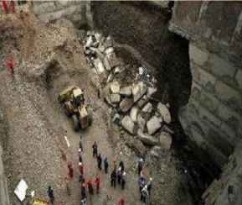
安全意识缺失的后果
统计显示，98%的事故是因为人的原因引起的。
而根据有关部门针对大中型企业近3年来发生的事故所作的另一项统计显示，人为因素中，安全意识薄弱的因素占到90%多，而安全技术水平所占比例不到10%。但企业界的安全培训，90%的精力用在占10%比重的安全技术水平上，只有不到10%的精力用在占90%比重的安全意识上。

Slide 24
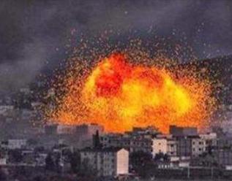
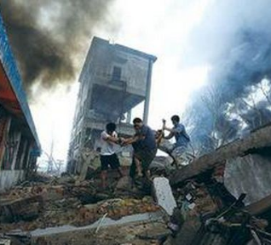
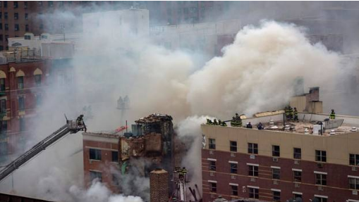
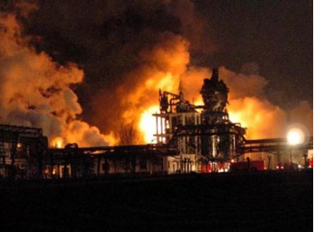
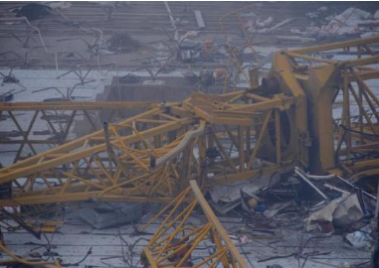
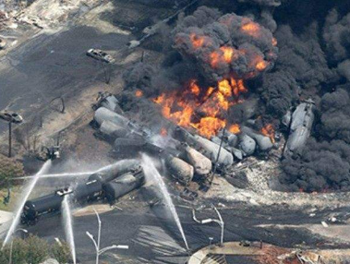
安全意识缺失的后果
安全意识差，是事故多发的主要原因！

Slide 25
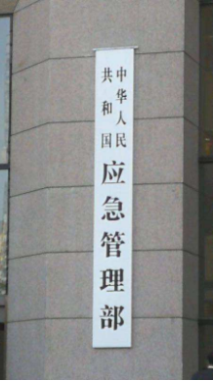
安全实践三大法则
安全守则
安全第一：要保证安全的主观
意愿与财力保障
预防为主：有保障安全的意识
与实际行为
知识
意识
意愿

Slide 26

安全实践三大法则
重点掌握
安全实践三大法则

Slide 27
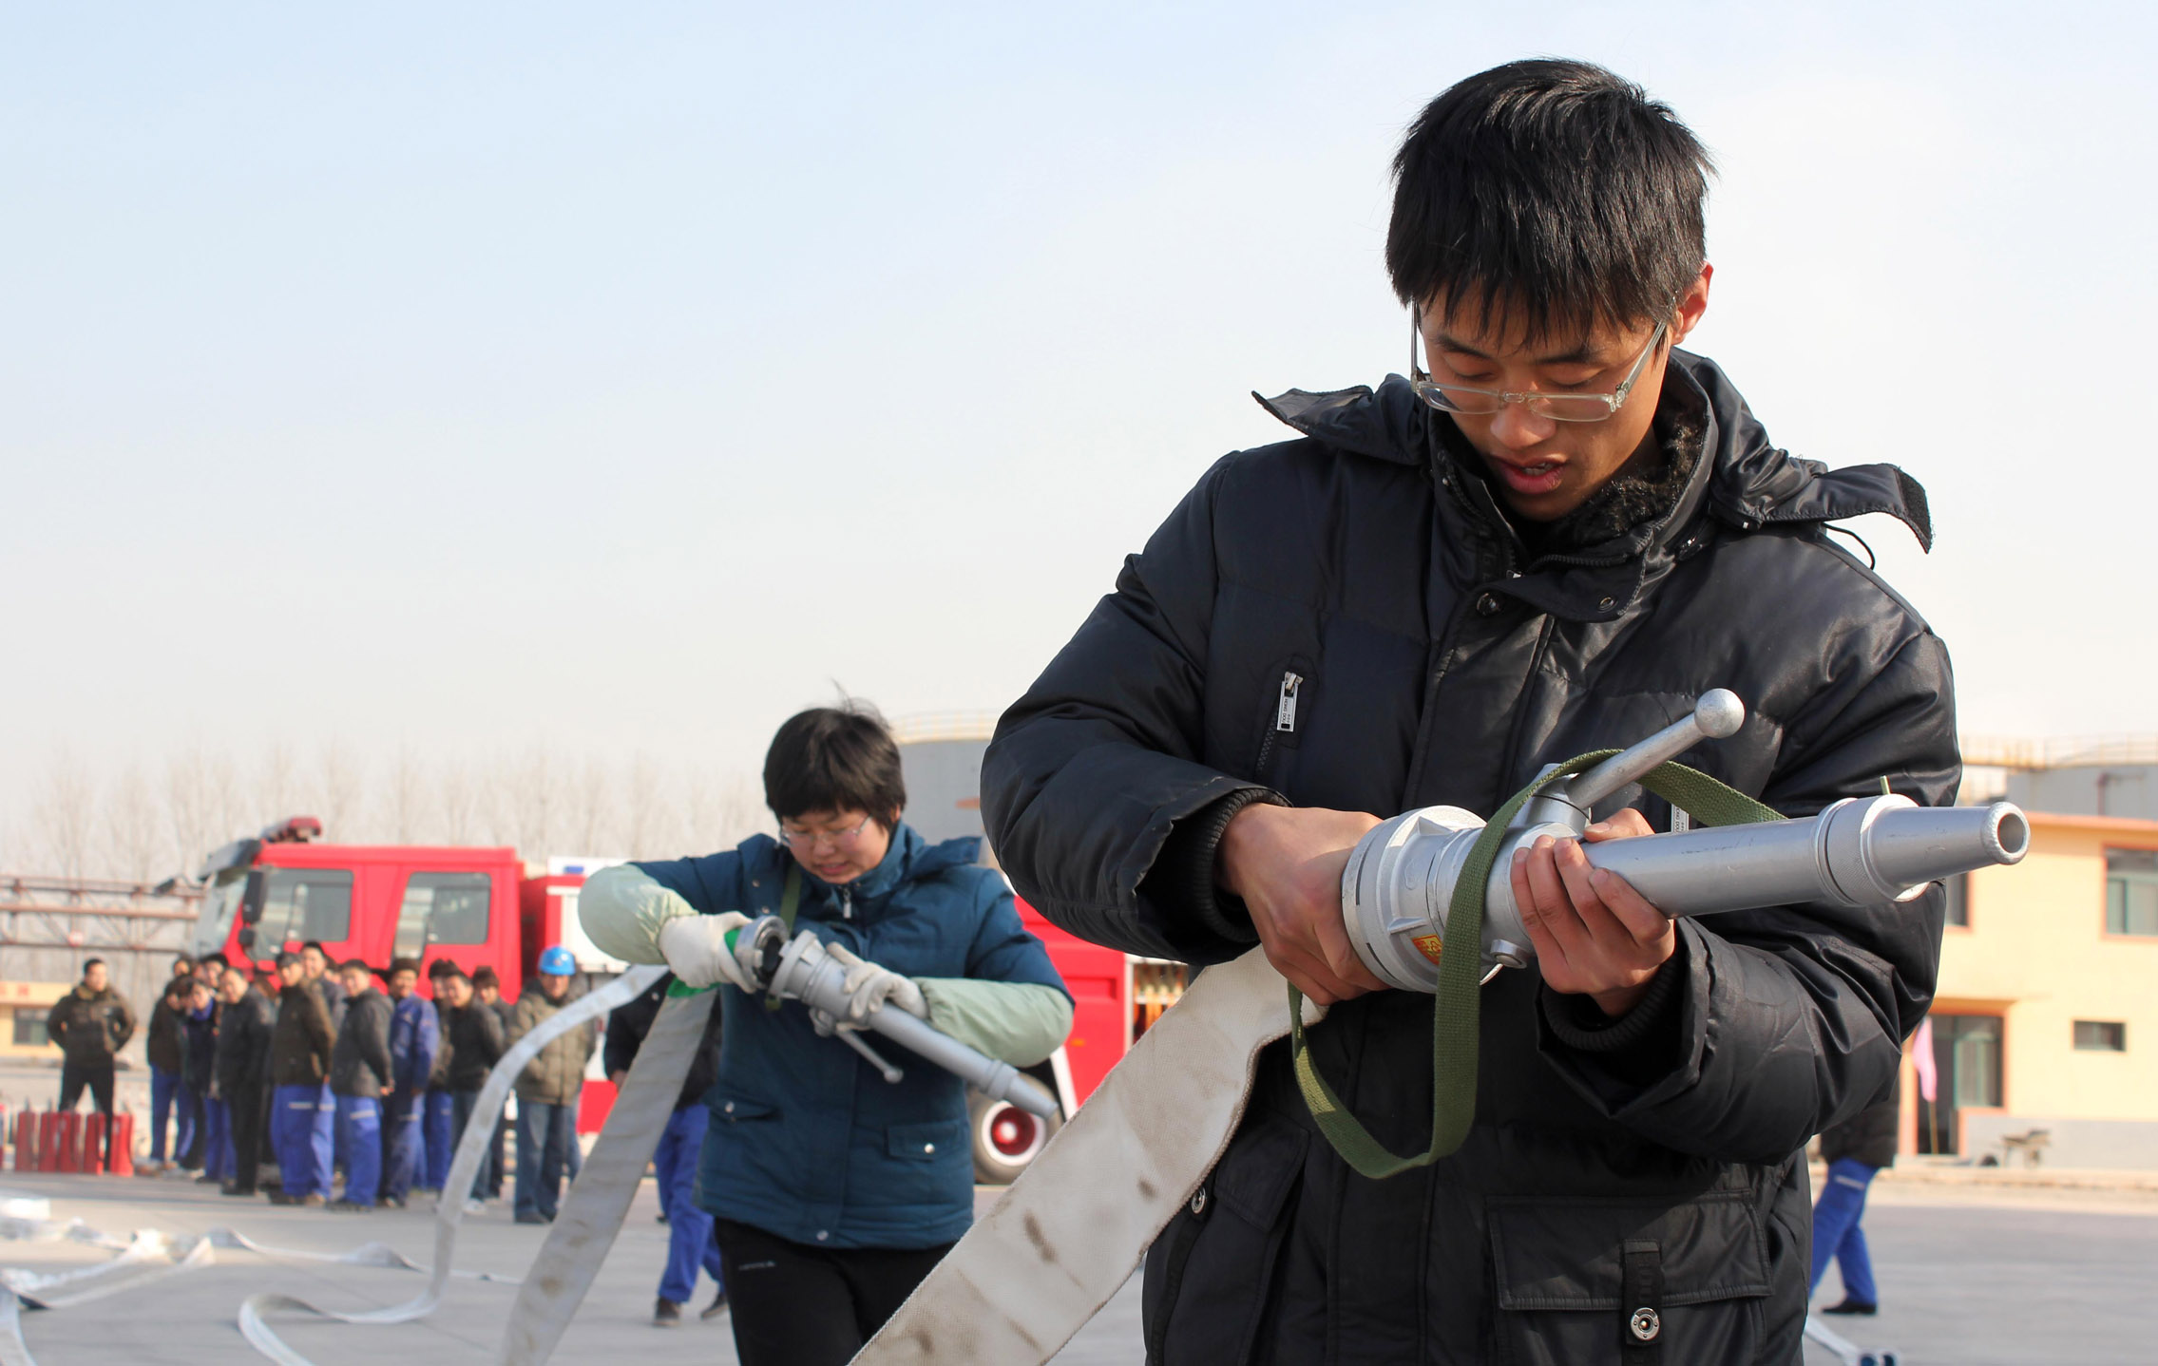
安全实践三大法则
法则一：
安全知识胜于安全设施
安全知识：就是人们面对风险时，知道该怎么做，
包括安全规程、安全度、安全常识等等。

Slide 28
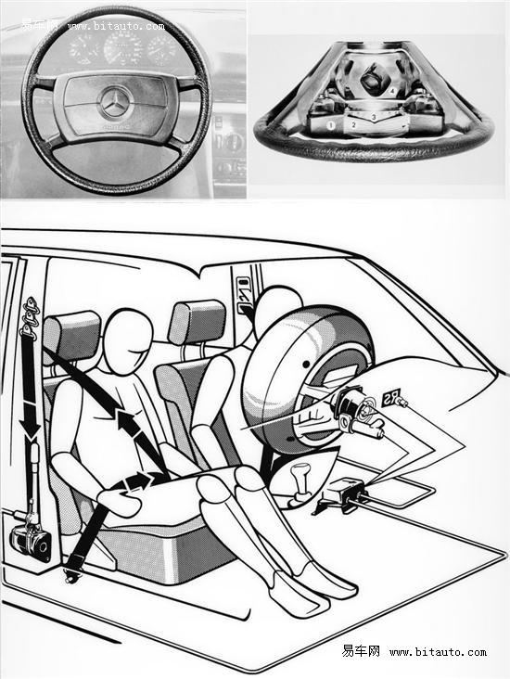

安全实践三大法则
法则二：
安全意识强于安全知识
安全意识：指的是在人们的思想意识中对于安全的认识，包括安全价值观、安全警惕性等等。

Slide 29

安全实践三大法则
法则三：
安全意愿强于安全意识
请放慢
你的脚步
安全意愿：指员工履行安全生产职责，实现安全绩效的意志和愿望。

Slide 30

安全意识的重要性
谁才是安全最大的受益者？
大家请思考
南方电网公司的考试，要求每个人
必须是100分，直到考核合格为止，
才能正式上岗，否则一直拿待岗工资。
这么做有什么好处？

Slide 31
安全意识的重要性
谁才是安全最大的受益者？
特别重大事故
是指一次造成30人以上死亡，或者100人以上重伤(包括急性工业中毒，下同)，或者1亿元以上直接经济损失的事故。
重大事故
是指一次造成10人以上30人以下死亡，或者50人以上l00人以下重伤，或者5000万元以上1亿元以下直接经济损失的事故。
较大事故
是指一次造成3人以上10人以下死亡，或者l0人以上50人以下重伤，或者1000万元以上5000万元以下直接经济损失的事故。
一般事故
是指一次造成3人以下死亡，或者3人以上10人以下重伤，或者300万元以上1000万元以下直接经济损失的事故。
一个家庭总共几口人？每次事故影响几个家庭？

Slide 32
安全意识的重要性
谁是安全的最大受益者——首要问题
第一，不可否认，搞好企业的安全工作，企业会受益。
“影子效益”：只有在出事故之时，你才能知道事故的直接损失、间接损失以及商誉影响有多大，这些避免了的损失就是影子效益。
第二，我们应当承认，企业做好安全工作，员工会受益。
安全的内涵：无危则安，无损则全。
安全培训是员工最大的福利，安全管理是对员工最好的关怀。
第三，做好企业的安全工作，员工不仅受益，而且是最大的受益者。

Slide 33
安全意识的重要性
丢脸和丢命，谁的损失大？——王成太现象
事故的受害者，往往又是事故的责任者，甚至是最大责任者，受到法律的最重处罚，这就是“王成太现象”。
2000 年12月25日晚9时左右，王成太等4名无证上岗的电焊工在洛阳东都商厦施工时，电焊火渣点燃可燃物引发火灾，王成太等人扑救无效后未报警即逃离现场，王成太提议定立攻守同盟。最终这场火灾造成了309人死亡，数十人受伤。因电焊作业直接导致事故发生的王成太因犯重大责任事故罪和过失致人死亡罪被判处有期徒刑13年，在23名责任者中判刑最重。

Slide 34

安全意识的重要性
丢脸和丢命，谁的损失大？
首先企业出了事故，领导一般会丢脸。
一是做检查。二是掏腰包。三是行政处分。四是刑事处分。
其次，企业出了事故，操作者可能会肌体减少一部分甚至是丢命！

Slide 35
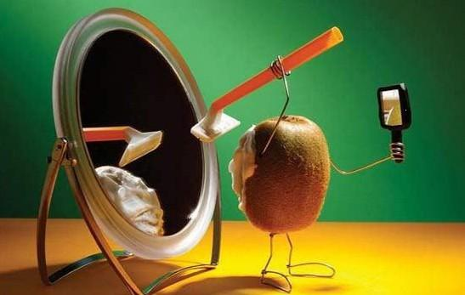
安全意识的重要性
我要你安全，那是假安全
你要你安全，才是真安全

Slide 36

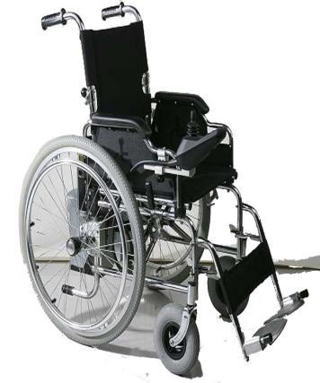
安全意识的重要性
安全为了谁？
OR

Slide 37

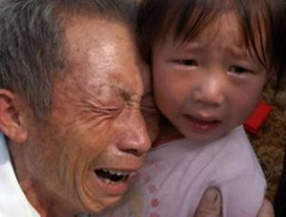
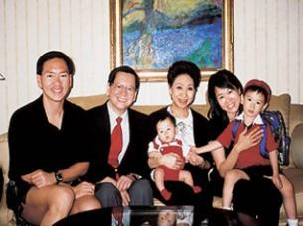
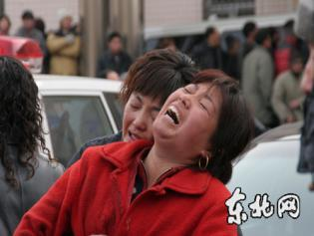
安全意识的重要性
安全为了谁？
OR

Slide 38
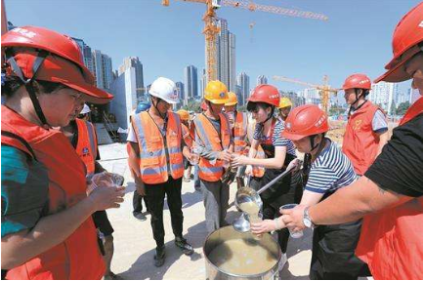

安全意识的重要性
安全为了谁？
为了所有的工友，为自己、为家人、为企业、为社会。

Slide 39
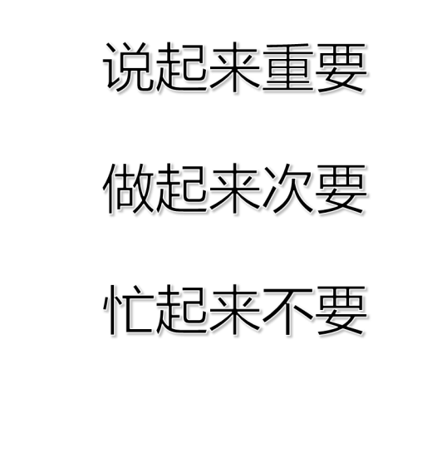

安全意识的重要性
你真把“安全”当“第一”了吗？

Slide 40
安全意识的重要性
安全为了谁？ 为了我们自己！！！
●只有知道“安全为了谁”，才能从“要我安全”变成“我要安全”
●只有知道“安全为了谁”，才能警钟长鸣，紧绷安全弦。
●只有知道“安全为了谁”，才能让安全成为一种习惯。
●只有明白“安全为了谁”，就可以保证“第一次就做对”。心中有了安全意愿，第二次做对就不存在问题的一再重复，就会形成习惯。

Slide 41

安全意识的重要性
你的亲人盼你平安返家
你的幼子还需要你养育
你的平安是对家人最好的爱
你的妈妈喊你回家吃饭
出门在外，不要让白发苍苍的父母为你担心！

Slide 42
安全意识的重要性
你的平安，是对家人最好的关爱!——葛麦斯安全法则
隐去管理者的身影，让亲人取而代之，去唤醒操作者的安全意识，这就是著名的“葛麦斯安全法则”。
幼年丧父，中年丧夫，老年丧子，事故是造成人生三大不幸的罪魁祸首。
安全管理是严肃的爱，爱是最有效的安全管理！
上 班 三 莫 忘
第一莫忘子女的祝福
第二莫忘妻子的心愿
‘安’是‘家’字的宝盖头下有‘女’，‘全’是可分为‘人’和‘王’；安全就是管理、制度、纪律，安全是一种观念一种文化、一种行为、一种习惯。
第三莫忘父母的期盼

Slide 43
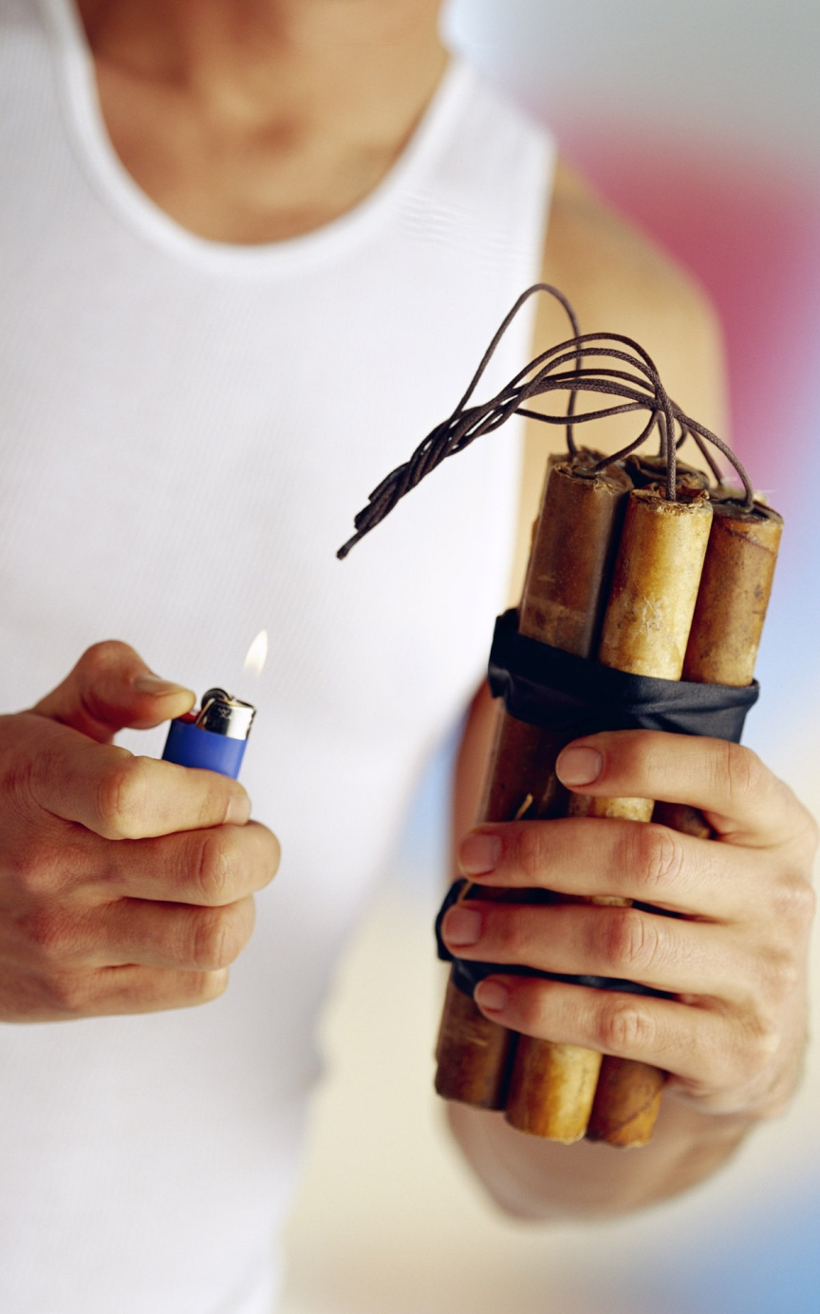
安全意识的重要性
谁才是安全工作的主体？
四不伤害：
不伤害自己
不伤害他人
不被他人伤害
保护他人不受伤害
以自我为轴心
做好安全防范工作

Slide 44
安全意识的重要性
安全第一 预防为主 综合治理
四不伤害
遵守安全操作规范
落实劳动保护措施
不移动、不损坏、不
拆除安全设施和标志
不伤害自己
M1
M2
不伤害他人
不被他人伤害
M3
M4
保护他人不受伤害
发现、分析危险因素
查找隐患拒绝违规操作
团体合作，大家互助
分享经验，监督提醒

Slide 45





安全意识的重要性
良好的安全意识确保平安
企业
个人
社会
政府
组织

Slide 46
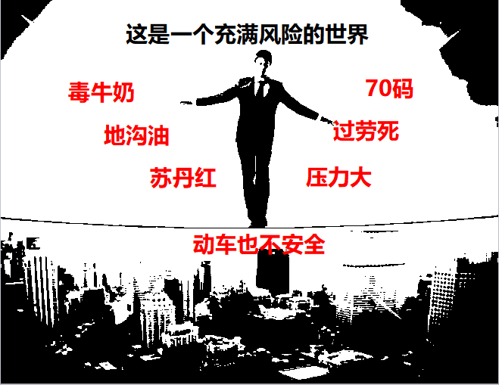
安全意识的重要性

Slide 47
安全意识的提升
学会辨识危害因素
《企业职工伤亡事故分类标准》GB 6441-86列明20类事故
物体打击、车辆伤害、机械伤害、起重伤害、触电、淹溺、灼烫、火灾、高处坠落、坍塌、冒顶片帮、透水、放炮、火药爆炸、瓦斯爆炸、锅炉爆炸、容器爆炸、其它爆炸、中毒和窒息、其它伤害等。

Slide 48
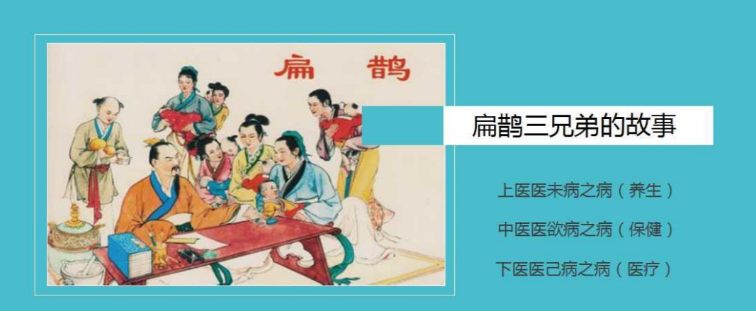
安全意识的提升
中医有三种境界
“上医治未病，中医治欲病，下医治已病。”
即医术最高明的医生并不是擅长治病的人,而是能够预防疾病的人。
就安全工作来讲，事故预防是第一位的。事前百分之一的预防，胜过事后百分之九十九的整改。祸患常积于忽微，放过隐患，必有后患。

Slide 49



安全意识的提升
打破固有思维
束缚
永不沉没的巨轮
意识不到危险，才是最大的危险
最安全的高铁

Slide 50
安全意识的提升
麻痹大意，事故亲戚
有一种心理叫粗心，有一种状态叫大意，有一种病症叫麻痹。
俗语说“淹死会水的，打死会拳的”。
如果注意到99%的细节，而放过了1%，事故就有可能产生。也就是我们所说的“不怕一万，只怕万一”。

Slide 51
安全意识的提升
如何来医冶粗心大意这个毛病呢？
第一、树立严谨认真的工作作风，不放过任何一个细节。
第二、给自己添加压力，时刻保持清醒的状态。
第三、无论顺逆境，平地还是险境，都不放松警惕。
小心驶得万年船。居安思危，时时留心，才能处处顺心。

Slide 52
安全意识的提升
只要上岗，集中思想；工作再忙，安全勿忘。
—态度好才是真的好
设备好不如态度好，态度好才是真的好。
只要上岗，思想集中；工作再忙，安全勿忘。
做好准备，熟悉预案，避免手忙脚乱。
严守程序，绝不逾越，杜绝乱中出错。
防止出错，避免出错方法——防呆法。
防呆法就是呆子，傻子也不会出错的方法。比如我们守安第三方，就是倡导“表式为导”的工作方法，按表开展检查服务工作。

Slide 53
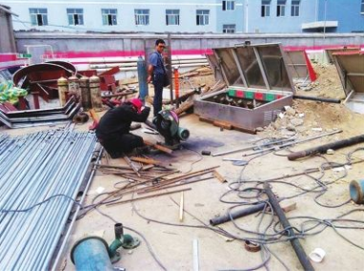
安全意识的提升
岗位危害我识别，我的安全我负责。
——发现隐患是成绩更是能力
风险伴随着每个生产环节，每个操作步骤，危险自然也存在于每人岗位。
岗位危害我识别、我的安全我负责。
危险识别必须问的三个问题是什么？
1、存在什么危险源？
2、伤害怎么发生？
3、谁会受到伤害？
● 危险辨别到底该由谁做？
答：企业里的每个岗位、每个员工都应承担起危害识别的责任。

Slide 54
安全意识的提升
可以向上报告，但不能坐等上级解决。
——放过隐患，必有后患。
事前百分之一的预防，胜过事后百分之九十九整改。
灰色企业：
已经出了事故的企业属与黑色，
绝对不会出事故的企业是白色，
但白色企业不存在，除了已经出了事故的企业外，
其他的都属于灰色企业。

Slide 55

安全意识的提升
杜绝侥幸心理
一次足以致命
无论不一定，还是不确定，只要有可能，
就要把它变成不可能。
防微杜渐胜过于亡羊补牢。

Slide 56
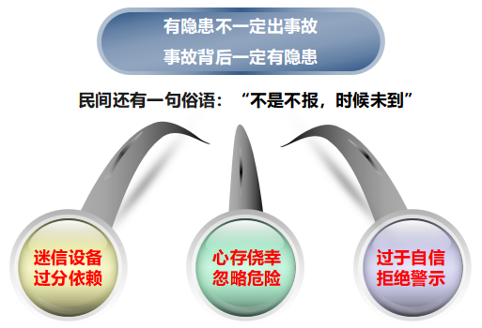
安全意识的提升

Slide 57
安全意识的提升
只要有可能，就让它变成不可能。
——扔掉不一定，消除不确定。
有隐患不一定出事故，出事故背后一定有隐患。
侥幸心里产生的客观原因是什么？
答：1、不一定；2、不确定。
“不是不报，时候未到”。只要有隐患存在，触发条件一出现，必然会造成事故。
不忽视小概率事件，不放过可能性小的隐患，因为，再小的概率，一旦发生也是百分之百的损失。

Slide 58
安全意识的提升
千里之堤 毁于蚁穴。
——细节不容放过
人在隐患没有变成祸患的时候，往往意识不到隐患的存在。
防微杜渐，是安全的根本。
“防微杜渐”胜于“亡羊补牢”。
防微杜渐：防是指防止；微是指微小，指事物的苗头；杜是指杜绝；渐是指事物的开端。也就是说在隐患刚冒头时就加以防止、杜绝，不让其发展成大事故。
亡羊补牢：亡是指逃亡，丢失；牢是关牲口的圈。本意是指羊圈的问题，羊被狼叼走了再去修补羊圈还不算晚。比喻出了事故以后想办法补救，可以防止类似的事故或更大的事故。

Slide 59
安全意识的提升
从安全角度讲，防微杜渐，是安全的根本。而亡羊补牢已晚。
隐患刚出现时，制止起比较容易；但等到了一定的程度，形成一定的气候，再去治理就难了。可是现实就是人总是忽视细节的隐患，而使小隐患变成大隐患。所以治理隐患我们要把更多的注意力关注到细节上去。

Slide 60
安全意识的提升
8小时内外，不留隐患。
——安全需要全天候
企业在8小时以外能做的是有限。要消除员工8小时以外的隐患，做到高高兴兴上班，主要靠员工自己。
走上工作岗位就不能带着情绪，如果带着情绪，那就是一个严重的安全隐患，而这个隐患就是从8小时工作以外带过来的。所以8小时以外的时间也会影响到安全。因此安全不仅与工作相连，也与生活相融。
下了班以后，你只要不犯法，吵不吵架，喝不喝酒，睡不睡觉，都是你的私生活。但是，你要知道，情绪会延续，酒精会延续，疲倦也会延续，最主要的是思想意识会延续。如果你头天晚上，吵架、打架、酗酒、赌博、通宵上网不睡觉，第二天早晨上班哪来的精神，怎么有干劲，怎么有精力，怎么会不出事故？

Slide 61
安全意识的提升
黄泉路上无老少，违反规章先报到。
——对付“三违”须“三严”
安全管理上最大的问题就是严格不起来，落实不下去。
违章一旦形成了习惯，根冶起来就很困难。违章就是违法，违法就得受惩罚。
“三违”：是指违章操作、违章指挥、违反劳动纪律。
对付“三违”就必须“三严”。
“三严”是指严格管理、严明纪律、严肃问题。
做到“三严”靠“三铁”来执行。
“三铁”是指铁面孔、铁手腕、铁心肠。
要实打实，硬碰硬，不心软，不为人情所困。

Slide 62
安全意识的提升
规章制度血写成、不要用血来验证。
——感谢制度和规程
制度的本意是什么？
制度就是规矩，就是人们做事必须遵守的尺度。
制度的灵魂在于执行。
企业最缺的不是制度，而是制度的执行。
对于安全制度和规程，我们要有两种正确的态度？
答：一是要知道敬畏。二是要懂得感恩。

Slide 63
安全意识的提升
规程就在一招一式里
——工业社会离不开守规矩
标准：是针对产品性能、方法等带有数据性、指标性的规定。
规范：对工程勘察、规划、设计、施工等通用的技术事项做出的规定。
规程：对操作、工艺、管理等专用技术要求做出的规定。
流程：是两个或两个以上岗位协作完成的一系列相互关联的活动。
程序：某一岗位为完成某一流程而规定的动作顺序及其标准。
以上这些就是我们常说的“规章制度”

Slide 64
习惯性违章，不能习惯性不管
——宁听骂声，不听哭声。
什么叫习惯性违章？
就是不良的作业传统和工作习惯，而这些习惯违反了安全规程，习惯加违章，习以为常，习惯成自然。
习惯性违章就是员工有错不改，一错再错。
习惯性违章的三个特点：
一、顽固。二、传染。三、传承。
习惯决定安全，好习惯让人一生平安，坏习惯让人祸事连连。

Slide 65
安全意识的提升
对习惯性违章，为什么会出现习惯性不管？
1、不会管。业务不熟、制度不清。
2、不能管。自己也在违章。
3、不敢管。管理者怕得罪人。
4、懒得管。责任性不强。
只要是隐患再次出现，就是人们的习惯性违章。

Slide 66

安全意识的提升
预防三十二字
只要上岗，集中思想。做好准备，熟悉预案。
严守程序，有条不紊。防呆防错，技术管理。

Slide 67
企业安全生产八大主体责任
第五章
2026年全国安全生产月活动

Slide 68
企业安全生产八大主体责任
5
五、教育培训责任
包括依法组织从业人员参加安全生产教育培训，取得相关上岗资格证书
6
六、安全管理责任
企业安全生产八大主体责任
包括依法加强安全生产管理；定期组织开展安全检查；依法取得安全生产许可；依法对重大危险源实施监控；及时消除事故隐患；开展安全生产宣传教育；统一协调管理承包、承租单位的安全生产工作。
7
七、事故报告和应急救援的责任
包括按规定报告生产安全事故；及时开展事故抢险救援；妥善处理事故善后工作。
8
八、其他安全生产责任
法律、法规、规章规定的其他安全生气责任。“安”者，安定和谐也。家之安、則户纳千祥；国之安，則国运昌盛；字之安，則万物和谐。海量安全资料加入知识星球:安全精品资料库；充分认识落实企业安全生产主体责任的重要意义并采取切实有效的措施，是提高企业本质安全度的必由之路！

Slide 69
企业安全生产八大主体责任
1
一、物质保障责任。
包括具备安全生产条件；依法履行建设项目安全设施“三同时”的规定；依法为从业人员提供劳动防护用品，并监督、教育其正确佩戴和使用。
企业安全生产八大主体责任
2
二、资金投入责任
包括按规定提取和使用安全生产费用，确保资金投入满足安全生产条件需要；按规定存储安全生产风险抵押金；依法为从业人员缴纳工伤保险费；保证安全生产教育培训的资金。
3
三、机构设置和人员配备责任
包括依法设置安全生产管理机构，配备安全生产管理人员；按规定委托和聘用注册安全工程师或者注册安全助理工程师为其提供安全管理服务。
4
四、规章制度制定责任
规章制度制定责任：包括建立健全安全生产责任制和各项规章制度、操作规程。

Slide 70
安全生产知识学习
第六章
2026年全国安全生产月活动

Slide 71

2025安全生产总体思路
01
企业对单位安全生产和职业健康工作负全面责任，要严格履行安全生产法定责任，建立健康自我约束、持续改进的内生机制。
02
企业实行全员安全生产责任制度，法定代表人和实际控制人同为安全生产第一责任人，主要技术负责人负责安全生产技术决策和指挥权，强化部门安全生产职责，落实一岗双责。
严格落实企业
主体责任
五个方面
03
完善落实混合所有制企业以及跨地区、多层级和境外中资企业投资主体的安全生产责任。
04
建立企业全过程安全生产和职业健康管理制度，做到安全责任、管理、投入、培训和应急救援“五到位”。
05
国有企业要发挥安全生产工作示范带头作用，自觉接受属地监管。

Slide 72
安全生产八安八险
以遵章守纪为安，以违章蛮干为险；
以谦虚谨慎为安，以逞强好胜为险；
以精力集中为安，以心神不定为险；
以劳保齐全为安，以麻痹大意为险；
以防微杜渐为安，以心存侥幸为险；
安全生产八安八险
以现场整洁为安，以器具杂乱为险；
以事前预防为安，以事后抢救为险；
以严格要求为安，以松松垮垮为险。

Slide 73
安全生产知识学习
安全生产十二忌
一 忌
盲目操作，不懂装懂
七忌
单一操作，监护不力
二忌
马虎操作，粗心大意
八忌
程序不清，次序颠倒
三忌
急躁操作，忙中出错
九忌
不分主次，轻重缓急
四忌
只顾操作，不顾相关
十忌
有章不循，胡干蛮干
五忌
忙乱操作，顾此失彼
十一忌
忌麻痹大意，轻视隐患
六忌
心慈手软，扩大事端
十二忌
情绪波动，带人工作

Slide 74

安全生产知识学习
安全生产 八安八险
一
以遵章守纪为安,以违章蛮干为险
五
以防微杜渐为安,以心存侥幸为险
二
以谦虚谨慎为安,以逞强好胜为险
六
以现场整洁为安,以器具杂乱为险
三
以精力集中为安,以心神不定为险
七
以事前预防为安,以事后抢救为险
四
以劳保齐全为安,以麻痹大意为险
八
以严格要求为安,以松松垮垮为险

Slide 75

安全生产知识学习
对加强安全生产提出5点要求
强调，重特大突发事件，不论是自然灾害还是责任事故，其中都不同程度存在主体责任不落实、隐患排查治理不彻底、法规标准不健全、安全监管执法不严格、监管体制机制不完善、安全基础薄弱、应急救援能力不强等问题。
1
一是必须坚定不移保障安全发展，狠抓安全生产责任制落实。要强化“党政同责、一岗双责、失职追责”，坚持以人为本、以民为本。
2
二是必须深化改革创新，加强和改进安全监管工作，强化开发区、工业园区、港区等功能区安全监管，举一反三，在标准制定、体制机制上认真考虑如何改革和完善。
3
三是必须强化依法治理，用法治思维和法治手段解决安全生产问题，加快安全生产相关法律法规制定修订，加强安全生产监管执法，强化基层监管力量，着力提高安全生产法治化水平。
四是必须坚决遏制重特大事故频发势头，对易发重特大事故的行业领域采取风险分级管控、隐患排查治理双重预防性工作机制，推动安全生产关口前移，加强应急救援工作，最大限度减少人员伤亡和财产损失。
4
五是必须加强基础建设，提升安全保障能力，针对城市建设、危旧房屋、玻璃幕墙、渣土堆场、尾矿库、燃气管线、地下管廊等重点隐患和煤矿、非煤矿山、危化品、烟花爆竹、交通运输等重点行业以及游乐、“跨年夜”等大型群众性活动，坚决做好安全防范，特别是要严防踩踏事故发生。
5

Slide 76
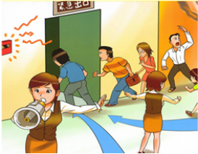
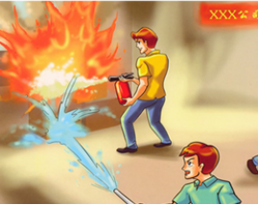
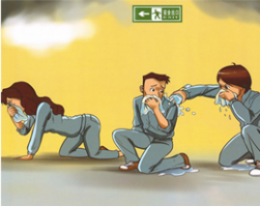
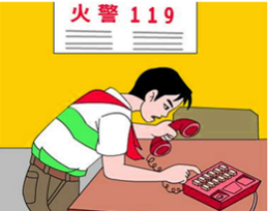


安全生产小知识
消防安全 一畅三会
一畅： 畅通消防安全疏散通道和安全出口
三会： 会扑救初期火灾
三会： 会自救逃生
三会会报警。
灭火器使用方法

Slide 77
安全生产小知识
消防栓使用方法
消防安全 四个能力
检查消除
火灾隐患的能力
组织扑救
初起火灾的能力
消防宣传
教育培训的能力
组织人员
疏散逃生的能力

Slide 78
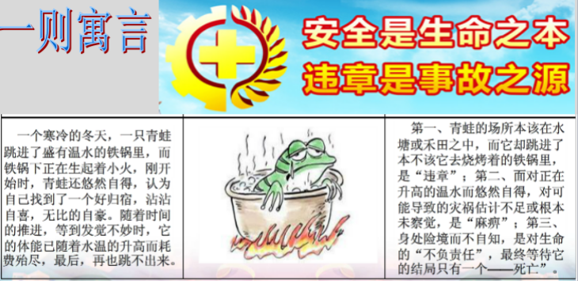
安全意识的提升

Slide 79





安全意识的提升
安全生产月标语

Slide 80






安全意识的提升
安全生产月标语

Slide 81
感 谢 聆 听
2026年第25个全国“安全生产月”启动

